Slide 1

大学生人际适应性小课堂
胡小侠

Slide 2
不敢交往
一心想交朋友，却基于紧张、恐惧等原因而不敢与人交往

Slide 3
不愿交往
对人有很强的戒备心，不愿透露自己的心扉因此与之交往很难

Slide 4
不善交往
缺乏好的交往手段，容易在交往过程中，与人产生摩擦

Slide 5
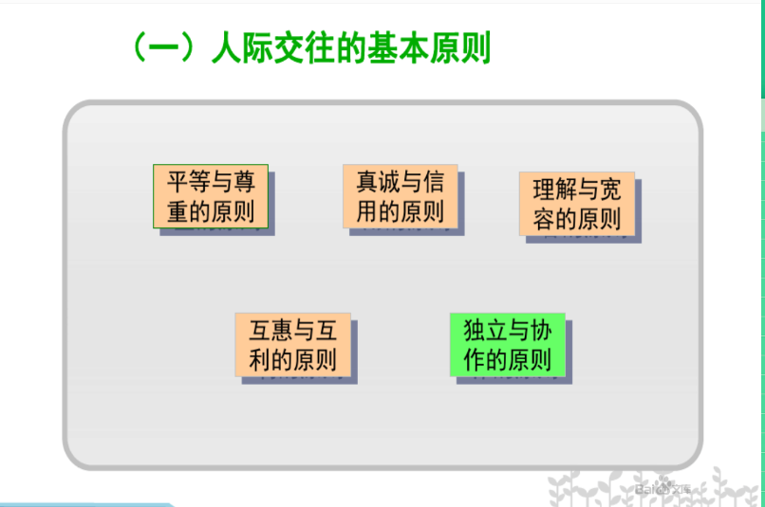

Slide 6
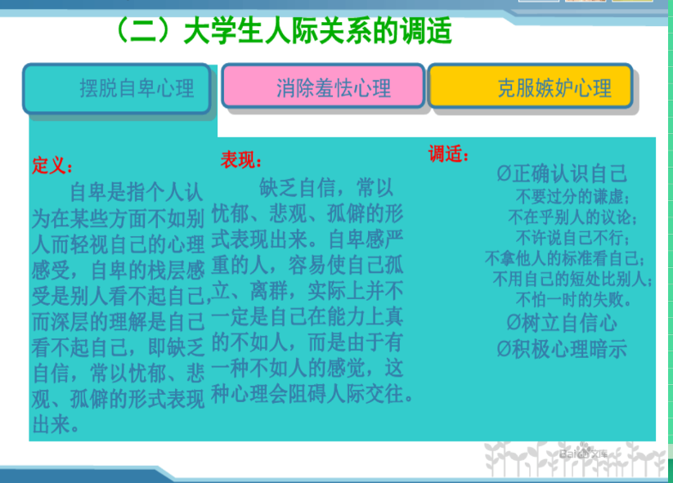
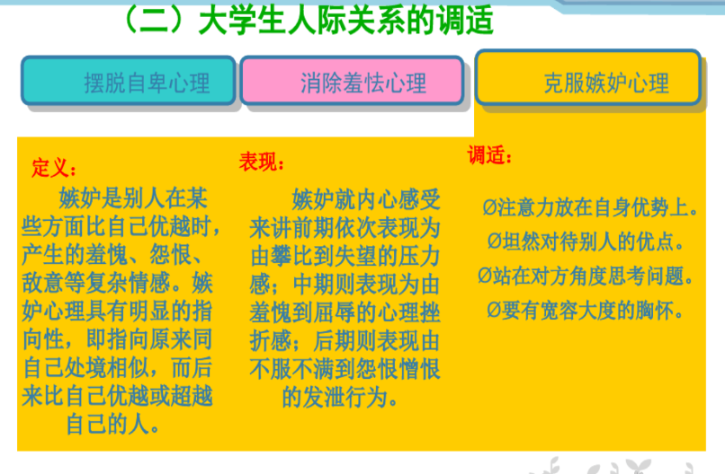
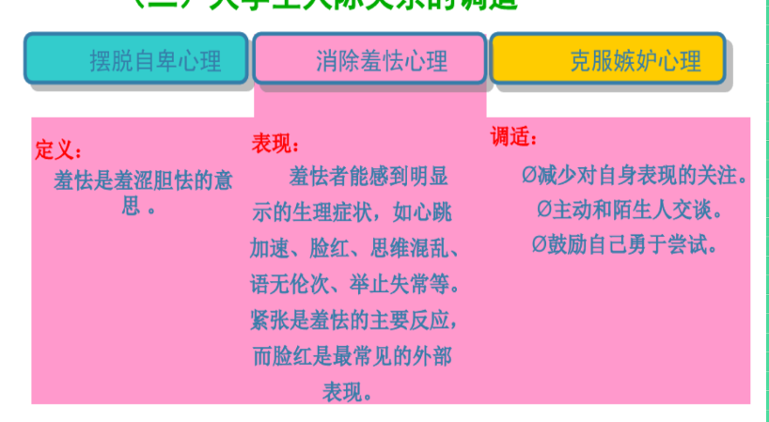

Slide 7
心若向阳，处处是光
愿你们能在黄山学院
找到属于自己的快乐之光！

Slide 8
